Slide 1
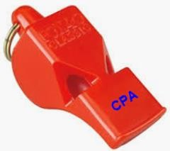
ASSEMBLÉE GÉNÉRALE DES ARBITRES DU BWBC
11 septembre 2021

Slide 2
ORDRE DU JOUR
9H00
Accueil – Présences
9H15
Mot du Président
CPA – Composition
Situation arbitres
Rappels
Saison 2021-22 COVID
9H45
10h00
Désignations/Déconvocations
Visionnement
Formation
Adresses utiles / sites WEB

Slide 3
CPA - COMPOSITION
Emmanuël BONAMI
Patrick BROGNIET
Yvan MOISSE
Philippe VAN BEECK
Hamis ISSA ISSOVICH
Président
Resp. Formation Resp. Désignations Resp. Visionnement
Secrétaire

Slide 4
SITUATIONS ARBITRES
Nbre de match par WE en moyenne | 44 (on peut aller à 54)
Nbre d’arbitres disponibles hors fédéraux | 31 (44 l’année passée)

Slide 5
QUELQUES RAPPELS
Adresse du portail FVWB: https://www.portailfvwb.be/
Faire minimum 10 matches sur la saison dont 3 avant décembre.
Les demandes de congés plus de 6 semaines à l’avance.
Parution des désignations 6 semaines donc après, déconvocations.
Art 34.4: CPA peut radier un arbitre s’il a été absent:
Sans déconvocation, sauf cas de force majeure reconnu par la CPA, 3 fois au cours de la même saison ou 5 fois au cours de 2 saisons successives.
Avec déconvocation, mais dont la justification n’a pas été retenue comme cas de force majeure, 3 fois consécutivement ou 5 fois non consécutivement.
Désignations FVWB peut apparaître, disparaître puis revenir.

Slide 6
SAISON 2021 - 2022
Feuille électronique volley spike partout dans la province.
..\VolleySpike-V92-sept-2020.pdf (sera sur le site BWBC)
SI volley spike en panne on prend une feuille papier.
Contrôle administratif : plus de licence, liste d’équipe (papier ou écran avec photo), carte de membre via App FVWB. Si absence de photo ou doute : CI / permis / passeport / abonnement transport en commun avec photo.
Listing FVWB des joueurs avec photos : OK – rooster OK (volleyspike)
Frais de déplacement à introduire électroniquement sur le site des désignations avec un maximum ce qui est repris sur le site.
Paiement par la province chaque mois de vos prestations (arbitrage et déplacement).

Slide 7
SAISON 2021-2022
En BW, en principe plus de contrainte. Mais la prudence toujours recommandée.
Pour Bxl, pour tout événement ou compétition avec public : Les restrictions concernant les évènements réunissant moins de 200 spectateurs à l’intérieur : port du masque, distanciation sociale et validation par les autorités locales (à l’exclusion des entraînements sportifs) ; Les événements et compétitions avec public peuvent avoir lieu entre 5h et 1h du matin.
https://www.volleybelgium.be/geen-categorie-fr/protocole-covid-4-0-en-vigueur-depuis-06-septembre-20221/
COVID ?
Indemnités d’arbitrage et kilométriques
Indemnités de match :
Divisions Provinciales :
Divisions Nationales qui s’appelle promotion :
30 EUR
34,71 EUR (statut de bénévole)
Indemnités de frais de déplacements : 0,37€ du km.

Slide 8
DESIGNATIONS / DECONVOCATIONS:
Consignes pour les désignations:
Maximum 2 matches sur un même WE. Si vous en voulez un 3ème communication de votre part à Yvan.
Priorité aux matches dont les 2 équipes sont en ordre d’arbitres.
Ensuite, équipe en ordre contre partiellement en ordre.
Ensuite, 2 équipes partiellement en ordre.
Si il reste des arbitres alors on repart de P1 H et D et on descend.
Désignations : Yvan Moisse designations@volleybwbc.be 0493 / 43 18 84

Slide 9
DESIGNATIONS / DECONVOCATIONS:
Consignes pour les déconvocations:
En cas de déconvocation « 48 heures avant » ma convocation, je préviens le responsable des désignations par une demande de congé via le portail FVWB. Il reçoit automatiquement un mail ainsi que le président.
En cas de déconvocation « moins de 48 heures avant » ma convocation, je préviens le responsable des désignations par
téléphone et j’effectue une demande de congé via le portail FVWB.
Désignations : Yvan Moisse designations@volleybwbc.be 0493 / 43 18 84

Slide 10
DESIGNATIONS / DECONVOCATIONS:
Le site https://www.portailfvwb.be/ est l’UNIQUE point d’entrée SVP !!!!
Déconvocation normale: SITE et RIEN QUE LE SITE !
Toute arrivée tardive DOIT être signalée à Emmanuël Bonami
0473 229473

Slide 11
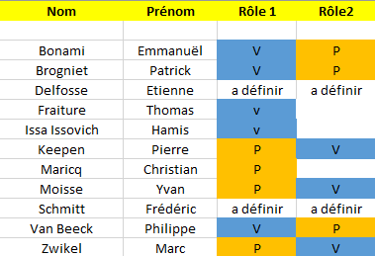
VISIONNEMENT 2021-2022
Composition de la commission de visionnement:
VAN BEECK Philippe Président

Slide 12
FORMATION: questions spécifiques
Blessures lors d'un match. Par 2 fois, fin de saison passée, j'ai eu l'occasion de constater une grande latitude laissée à des joueurs se blessant lors d'un échange. Il s'agit de plusieurs minutes laissées pour "retaper" le joueur en question. Aucune impatience de la part des arbitres.
Est-ce une consigne particulière?
Règle 17.1.2:
Dans la pratique il faut être tolérant, mais:
Difficile d’évaluer la gravité de la blessure où si c’est de la simulation.
Il est préférable de laisser un minimum de temps au joueur pour voir s’il peut reprendre le jeu.
Il est toujours possible pour l’arbitre de descendre de sa chaise et constater. Sur base de cette constatation demander à ce moment là au capitaine d’effectuer un remplacement si le joueur semble ne pas pouvoir continuer

Slide 13
FORMATION: questions spécifiques
Règlement international 2016 - 2020. Comme son nom l'indique, il devrait laisser sa place au suivant. Je sais qu'il y a eu une convention de la FIVB et que certains changements sont prévus. Ce sera encore pour cette saison (janvier par ex) ou tout est reporté à la saison suivante? Certains de ces changements vont impliquer des modifications sur la feuille électronique (et même la suppression des chaises des punis
Règle : 1.4.6
Il y aura effectivement quelques changements au niveau des règles mais qui seront d’application en CEV à partir du 15/9/2021 et en Belgique pour la saison prochaine 2022-23.
La règle 1.4.6 sera donc enlevée telle quelle et réécrite.

Slide 14
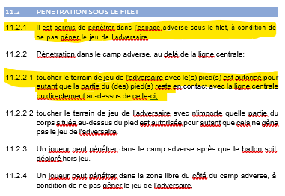
FORMATION: questions spécifiques
Règle 11.2 sur la pénétration sous le filet : Patrick, tu te rappelles à BEVC?
Règle : 11.2
Règle : 11.4

Slide 15
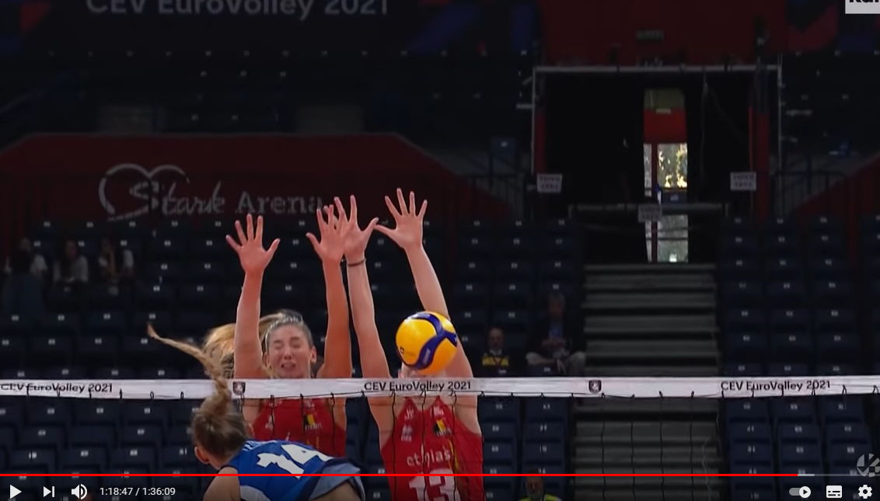
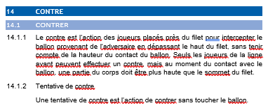
FORMATION: questions spécifiques
La fameuse balle "non-passée" à l'attaque suite à son contact avec la bande supérieur du filet.
Il y a eu un bel exemple de la balle qui ne passe effectivement pas mais qui touche quand même les mains du bloc lors du dernier match Belgique - Italie. Set 4 - 6/3 pour l'Italie après 1:18:26
Règle 14 :
https://www.youtube.com/watch?v=NNy1NtU8mTI

Slide 16
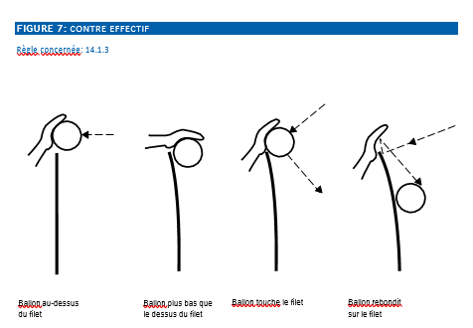
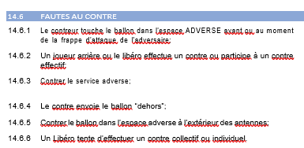
FORMATION: questions spécifiques

Slide 17
FORMATION: questions spécifiques
Moi j’aimerais un rappel de ce que doit faire l’arbitre au sujet de la feuille électronique (les différentes étapes ou il doit intervenir)
http://www.volley-bwbxl.be/site/volley-spike-saison-2020-2021/

Slide 18
FORMATION: questions spécifiques
Contrôle des joueurs:

Slide 19
FORMATION: questions spécifiques
Vérifier si le nom de l’arbitre est correct:

Slide 20
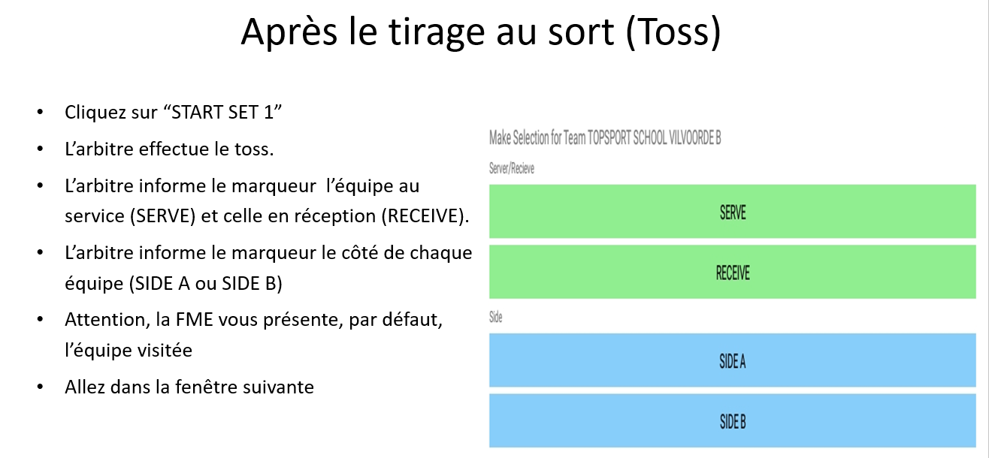
FORMATION: questions spécifiques
Transmettre les infos nécessaire au marqueur après le Toss

Slide 21
FORMATION: questions spécifiques
Signatures d’avant match:

Slide 22
FORMATION: questions spécifiques
Vérification de l’enregistrement des positions

Slide 23
FORMATION: questions spécifiques
Clôture de la rencontre:

Slide 24
FORMATION: questions spécifiques
Clôture de la rencontre:

Slide 25
FORMATION: questions spécifiques
Signatures fin de match:

Slide 26
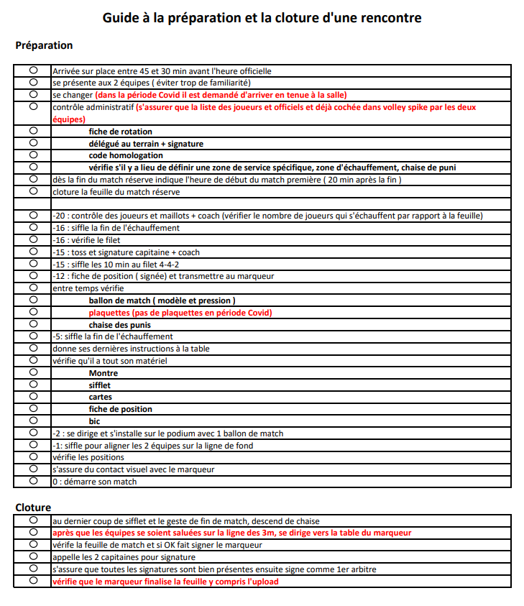
FORMATION: Check list
Voici la dernière version de la check list.

Slide 27
ADRESSES UTILES/SITES WEB
Sites WEB:
Portail FVWB (compétitions):
Site FVWB :
Site CFA - FVWB :
Site Volley Belgium :
Site Volley BWBC :
https://www.portailfvwb.be https://fvwb.be/site https://cfa.fvwb.be/site https//www.frbvb.be http://www.volley-bwbxl.be/site

Slide 29
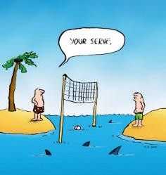
La Commission
Provinciale d’Arbitrage
vous souhaite une agréable saison 2021-2022

